Slide 1
PME: Aurum-Banking App Abschlusspräsentation zum Projekt
Tran Anh Hoang

Slide 2
Gliederung
Reminder – Ergebnisse der Zwischenpräsentation
Showcase – aktueller Stand
Zukünftige Meilensteine
Lessons Learned

Slide 3
1. Reminder – Ergebnisse der Zwischenpräsentation

Slide 4
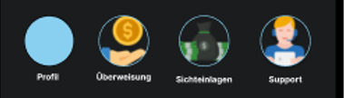
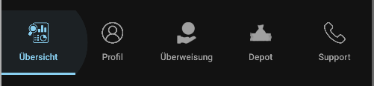
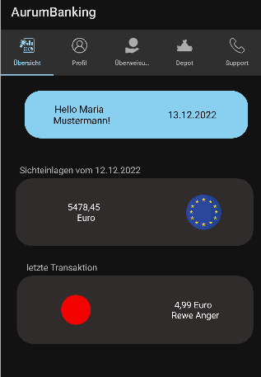
1. Reminder – Ergebnisse der Zwischenpräsentation
Overview-Tab ohne reale Datenbankdaten

Slide 5
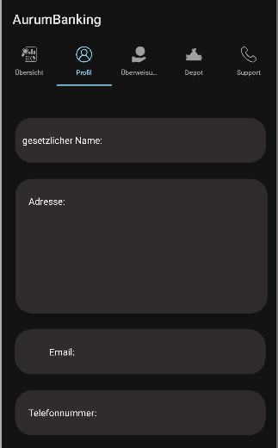
1. Reminder – Ergebnisse der Zwischenpräsentation
Profil-Tab ohne Anbindung von Daten

Slide 6
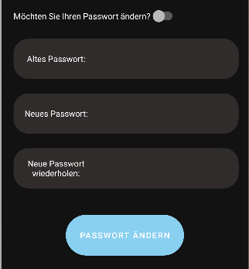
1. Reminder – Ergebnisse der Zwischenpräsentation
Switch konnte Passwort-Felder noch nicht ausblenden
Funktionalität noch nicht implementiert

Slide 7
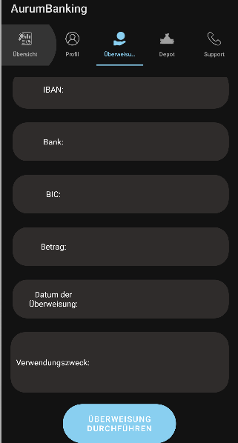
1. Reminder – Ergebnisse der Zwischenpräsentation
Fertige UI – Überweisung, aber keine Funktionaliät

Slide 8
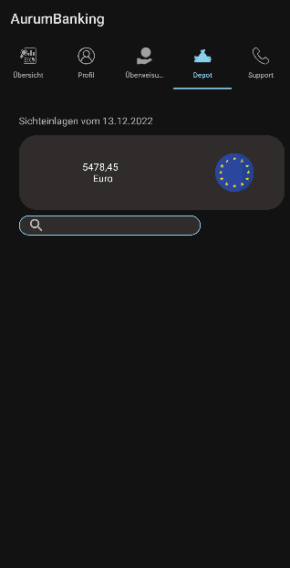
1. Reminder – Ergebnisse der Zwischenpräsentation
Statischer Datum und Betrag der Sichteinlagen keine Daten aus der Datenbank
Kein Recycler View

Slide 9
2. Showcase – aktueller Stand

Slide 10
3. Zukünftige Meilensteine

Slide 11



4. Zukünftige Meilensteine
M1
M2
M3
M4
MEILENSTEIN 1
MEILENSTEIN 2
MEILENSTEIN 3
MEILENSTEIN 4
Fertigstellung Mockups in Landscape und White Mode
Implementierung Activity/Fragmente und dazugehörigen Funktionalitäten
ToDo:
- Suche
- Detailansicht
- Landscape Mode
Nutzung von Room und SQL Lite für die Erstellung lokaler Datenbank
Dokumentation, Code Optimierung, Bugfixes und spezielle Features
MEILENSTEIN

Slide 12



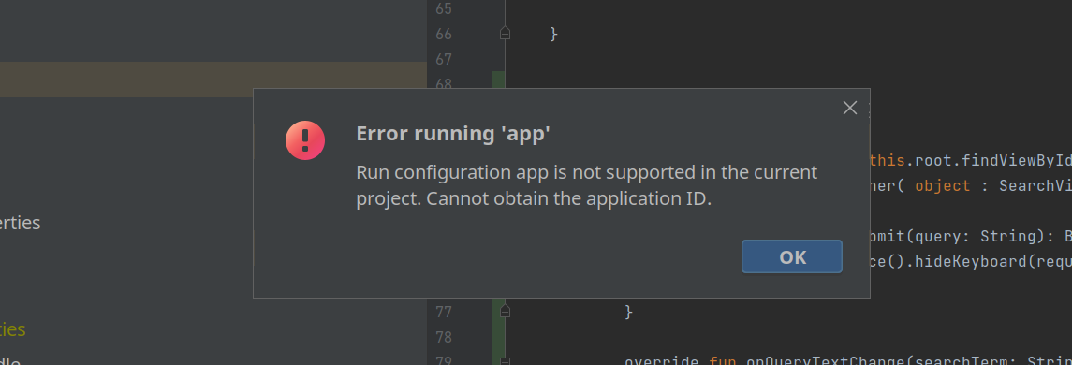
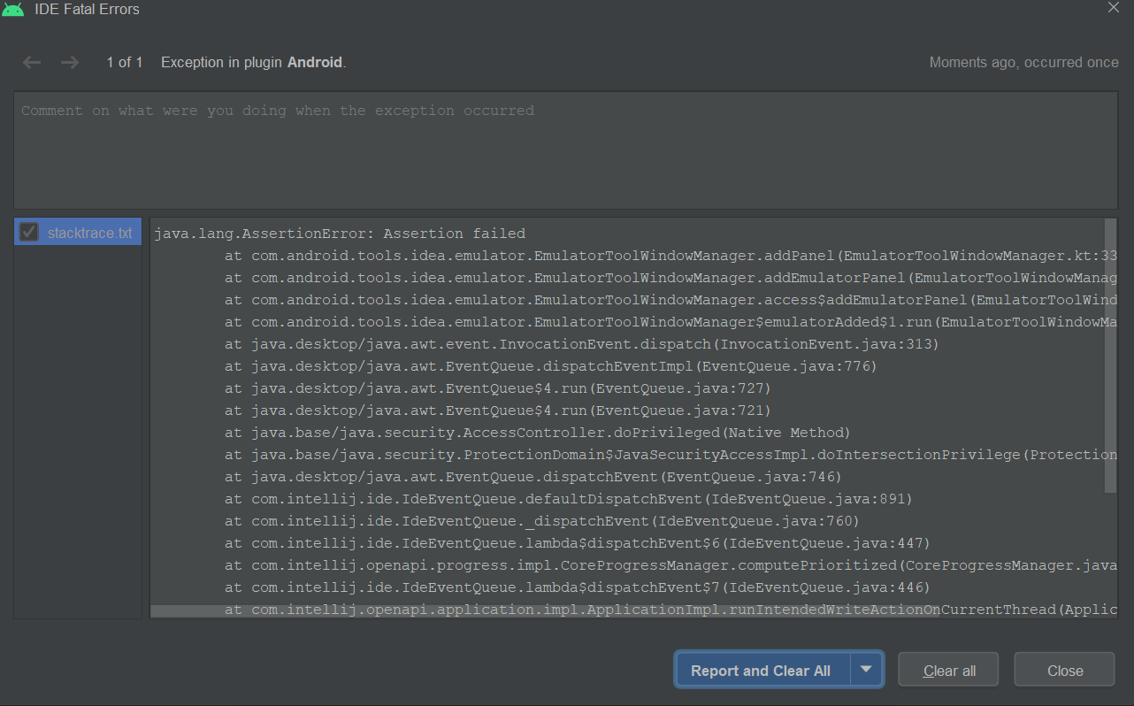
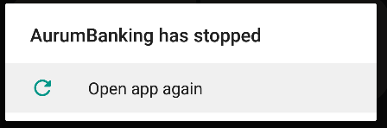
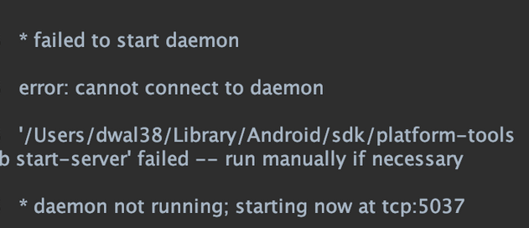
Lessons Learned
Android App Debugging
Recycler View
XML
Deadline
Android App Lifecycle, LiveData, Oberserver, Spagetti Code
Me trying to understand the debug message
Java vs. Kotlin
SQL

Slide 13


